Slide 1
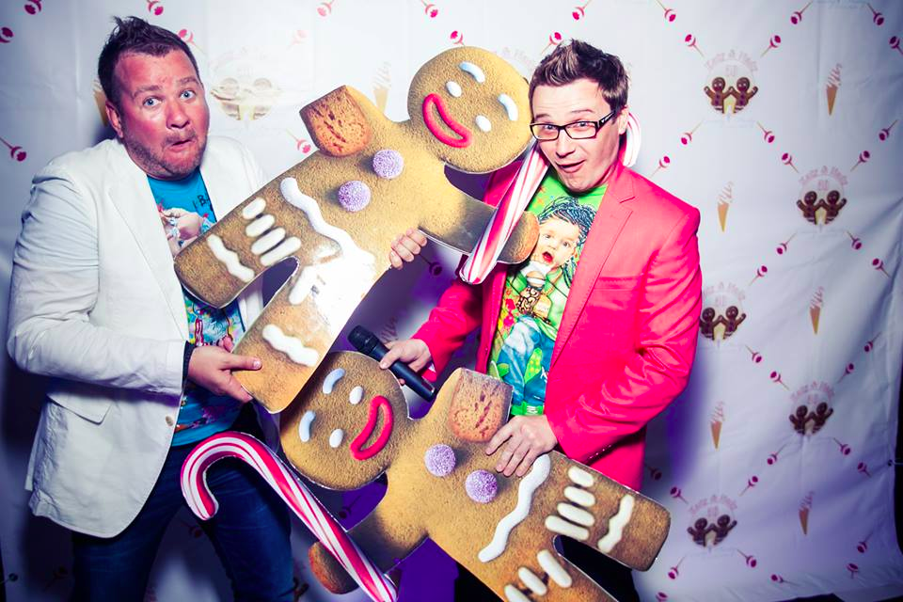
Технический райдер дуэта ведущих Осьминоги:
Олег Самолетов
Алексей Яблоков
- Два радио микрофона SHURE
Запасные комплекты батареек
Мониторная линия если работаем на сцене
Мониторы в банкетном зале – если работаем в не сцены
Возможность подключения Системы ушного мониторинга на два приёмника – SENNHEISER
Отдельно оговаривается нахождение и работа банкетного Диск Жокея (свадьбы, корпоративы, презентации, юбилеи, тест драйвы и тп)
Отдельно оговаривается – наличие видеопроекционного оборудования (при согласовании и проведении конкурсов с использованием данного оборудования)

Slide 2
89372122344

